Slide 1
Opetus- ja kulttuuriministeriön terveiset
Synergiaseminaari
10.9.2018, Helsinki
Ulla-Jill Karlsson, OKM

Slide 2
Ajankohtaista
Volyymilisäykset vuodelle 2018
  vielä jakamattomien opiskelijavuosien kohdentaminen koulutuksen järjestäjille
  ammatillisen osaamisen pilottien käynnistäminen
Strategiarahoituspäätökset
Opiskelijapalautteen käyttöönotto
KOSKI-hankkeen 2. vaihe – eHOKS
Ammatillisen koulutuksen reformin toimeenpanon tukiohjelma

Slide 3
VOLYYMILISÄYKSET VUODELLE 2018
Valtion vuoden 2018 talousarviossa päätetty opiskelijavuosien enimmäismäärä vuodelle 2018 on 177 000. Tästä vähintään 5500 opiskelijavuotta on tarkoitettu työvoimakoulutukseen.
OKM on jakanut vuoden 2018 talousarvion määrärahasta varainhoitovuoden aikana akuutteihin tarpeisiin jaettavaksi jätetyt 14,8 miljoonaa euroa. Tavoitteellisia opiskelijavuosia myönnettiin 36 koulutuksen järjestäjälle yhteensä 1 510, josta työvoimakoulutukseen kohdennettiin 300 opiskelijavuotta. Opiskelijavuodet on tarkoitettu helpottamaan osaavan työvoiman alueellisia ja ammattialoittaisia saatavuusongelmia.
  opiskelijavuosia myönnettiin hakemusten mukaisesti eri puolille Suomea, eniten Uudellemaalle, Pirkanmaalle, Pohjois-Savoon, Päijät-Hämeeseen ja Etelä-Pohjanmaalle. Koulutuksen järjestäjien esitysten perusteella koulutuksen lisäämistarvetta on erityisesti palvelualoilla sekä tekniikan ja kaupan aloilla.
  Myönnettävästä rahoituksesta noin 2,5 miljoonaa euroa myönnettiin koulutuksen järjestäjille perusrahoituksen harkinnanvaraisena korotuksena.

Slide 4
AMMATILLISEN OSAAMISEN PILOTIT
Pyritään ratkaisemaan työmarkkinoiden kohtaanto-ongelmia ja tukemaan erityisesti parhaassa työiässä olevien työllistymistä.
Tavoitteena on kehittää malli, jolla mahdollistetaan alan vaihto täsmäkoulutuksella ja sujuvoitetaan työvoiman rekrytointia.
  tutkintojen osia ja niitä pienempiä kokonaisuuksia sekä tarpeen mukaan myös muuta ammatillista osaamista syventävää ja täydentävää koulutusta.
Lisätalousarvion perusteella OKM myöntänyt lisäsuoritepäätöksessä yhteensä 16 miljoonaa euroa 33 koulutuksen järjestäjälle
Tavoitteellisia opiskelijavuosia myönnettiin lisätalousarvion perusteella yhteensä 1 810, josta yli 1 400 pilottien järjestämiseen ja lähes 400 heikkojen perustaitojen varassa olevien osaamisen parantamiseen. Myönnetyistä opiskelijavuosista puolet kohdennettiin hallituksen linjauksen mukaisesti työvoimakoulutukseen.
Pilotteja toteutetaan erityisesti teknologia- ja rakennusalan, puhdistus- ja kiinteistöpalvelualan, sosiaali- ja terveysalan, matkailu- ja ravintola-alan, logistiikka- ja kuljetusalan sekä kaupan alan työnantajien kanssa.

Slide 5
STRATEGIARAHOITUS
Ammatillisen koulutuksen strategiarahoituksen tavoite
  Strategiarahoituksen tarkoituksena on tukea ja ohjata koulutuksen järjestäjiä toimintansa kehittämisessä ja uudistamisessa koulutuspoliittisten tavoitteiden mukaisesti
  tuetaan koulutuksen järjestäjän strategialähtöistä, pitkäjänteistä toiminnan kehittämistä reformin tavoitteiden mukaisesti
Vuonna 2018 strategiarahoituksella on tarkoitus tukea erityisesti:
  ammatillisen koulutuksen reformin toimeenpanoa
  koulutuksen järjestäjärakenteen uudistamiseen liittyviä fuusioita
  ammatillisen huippuosaamisen kehittämistä tukevien sekä ammatillisen koulutuksen vetovoimaa ja arvostusta vahvistavien ammattitaitokilpailujen ja muiden kilpailujen järjestämistä.
  Myönnetty yhteensä 34 milj. € 68 koulutuksen järjestäjälle

Slide 6
STRATEGIARAHOITUS
  Reformin toimeenpanon tukeen myönnettiin 25,6 milj. € 66 koulutuksen järjestäjälle.
    Tuettiin erityisesti keskeisten toimintaprosessien, kuten johtamisjärjestelmien, pedagogisten toimintamallien ja yksilöllisiä opintopolkuja tukevien oppimisympäristöjen uudistamista sekä tiedolla johtamisen ja ohjauksen kehittämistä. urheilijoiden ja maahanmuuttajienammatillisen koulutuksen kehittämistä sekä maatalous- ja teknologia-alan valtakunnallista kehittämistä* yhteistyössä työelämän kanssa.
        velvoitetaan toteuttamaan kehittämistoimintaa yhteistyössä muiden koulutuksen järjestäjien kanssa tiedolla johtamisen, urheilijoiden ammatillisen koulutuksen, maahanmuuttajien ammatillisen koulutuksen, maatalous- ja teknologia-alan valtakunnalliseen kehittämiseen tai ammatillisen koulutuksen toimintakulttuurin laaja-alaiseen uudistamiseen liikunnan koulutuskeskuksissa (Lisätietoa: https://minedu.fi/strategiarahoitus)
  Fuusiohakemukset: myönnetty yht. 4 milj. € 9 koulutuksen järjestäjälle
  Ammattitaitokilpailut: myönnetty yht. 4.3 milj. € 9 koulutuksen järjestäjälle

Slide 7
Opiskelijapalaute osana vaikuttavuusrahoitusta
Opiskelijapalaute otetaan käyttöön 1.7.2018 lukien
Palaute vaikuttaa ensimmäisen kerran vuoden 2020 rahoituksessa
Palautteen osuus 2,5 % laskennallisesta rahoituksesta
Opiskelijapalaute kerätään ARVO-järjestelmään
Koulutuksen järjestäjä vastaa palautteen keräämisestä
Palautetta kerätään kaikilta ammatillista tutkintoa tai sen osaa suorittavilta
  Tutkintokoulutuksen aloittaneilta opiskelijapalaute kerätään 30 vuorokauden kuluessa siitä, kun opiskelijan henkilökohtainen osaamisen kehittämissuunnitelma on hyväksytty.
  Tutkinnon ja tutkinnon osan tai osia suorittaneilta opiskelijapalaute kerätään 30 vuorokauden kuluessa siitä, kun opiskelija on osoittanut henkilökohtaisessa osaamisen kehittämissuunnitelmassa tavoitteena olevan tutkinnon taikka tutkinnon osan tai osien suorittamiseksi tarvittavan osaamisen.
Suoraan näyttöön meneviltä tutkintokoulutukseen osallistumatta ei kerätä rahoitukseen oikeuttavaa palautetta
Sama henkilö voi olla palautteen antajana vain yhteen kertaan yhtä kyselyä kohden yhdellä järjestäjällä

Slide 8
Opiskelijapalaute osana vaikuttavuusrahoitusta
Tutkintokoulutuksen aloittaneiden opiskelijapalautekyselyn väittämät ovat:
  Pääsin aloittamaan opintoni sopivassa aikataulussa;
  Aikaisemmat opintoni, työkokemukseni ja muu osaamiseni selvitettiin monipuolisesti;
  Sain vaikuttaa tutkinnon osien valintaan;
  Kanssani selvitettiin, tarvitsenko tukea opinnoissani.

Slide 9
Opiskelijapalaute osana vaikuttavuusrahoitusta
Tutkinnon ja tutkinnon osan tai osia suorittaneiden opiskelijapalautekyselyjen väittämät ovat:
  Minulle laadittu henkilökohtainen osaamisen kehittämissuunnitelma mahdollisti opintojeni joustavan etenemisen;
  Opetustilat, välineet, työpaikat, digitaaliset ja muut oppimisympäristöni edistivät oppimistani;
  Olen tyytyväinen minulle tarjottuihin mahdollisuuksiin opiskella työpaikalla;
  Sain riittävästi opetusta ja ohjausta, jotta opintoni etenivät suunnitellusti;
  Opintojeni aikana varmistettiin, että sain tukea opintojen etenemiseen, jos sitä tarvitsin;
  Saamani opetus ja ohjaus oli laadukasta;
  Työtehtävät, joissa suoritin näyttöni, vastasivat todellisia työelämän tehtäviä;
  Arvioijani olivat ammattitaitoisia ja asiantuntevia;
  Opiskelijoita kohdeltiin yhdenvertaisesti ja tasa-arvoisesti;
  Koulutus paransi valmiuksiani työelämään siirtymiseen, siellä toimimiseen tai jatko-opintoihin;
  Koulutus antoi valmiuksia yrittäjyyteen;
  Koulutuksen aikana sain osaamista ja ammattitaitoa, jota pystyn hyödyntämään

Slide 10
KOSKI-HANKKEEN 2. VAIHE
Lakia valtakunnallisista opinto- ja tutkintorekistereistä (884/2017) on tarkoitus muuttaa siten, että siinä säädettäisiin tietovarannosta, joka mahdollistaa ns. eHOKS –palvelun käyttöönoton
Tietovaranto käsittäisi ne HOKS-tiedot, joita tarvitaan, jos opiskelija siirtyy koulutuksen järjestäjältä toiselle tai esimerkiksi jatkaa keskeytyneitä opintojaan
Lakimuutos on tarkoitus saada voimaan 1.1.2019 alkaen, jolloin eHOKS-palvelu otettaisiin käyttöön
Lisäksi tehtäisiin tietosuoja-asetuksen (GDPR) edellyttämät muutokset lakiin ja mahdolliset tietosisältöön liittyvät laajennukset
Lakiluonnos olllut lausuntokierroksella, saatujen lausuntojen pohjalta pohditaan jatkotoimia (tarvittavat muutokset + aikataulu)

Slide 11
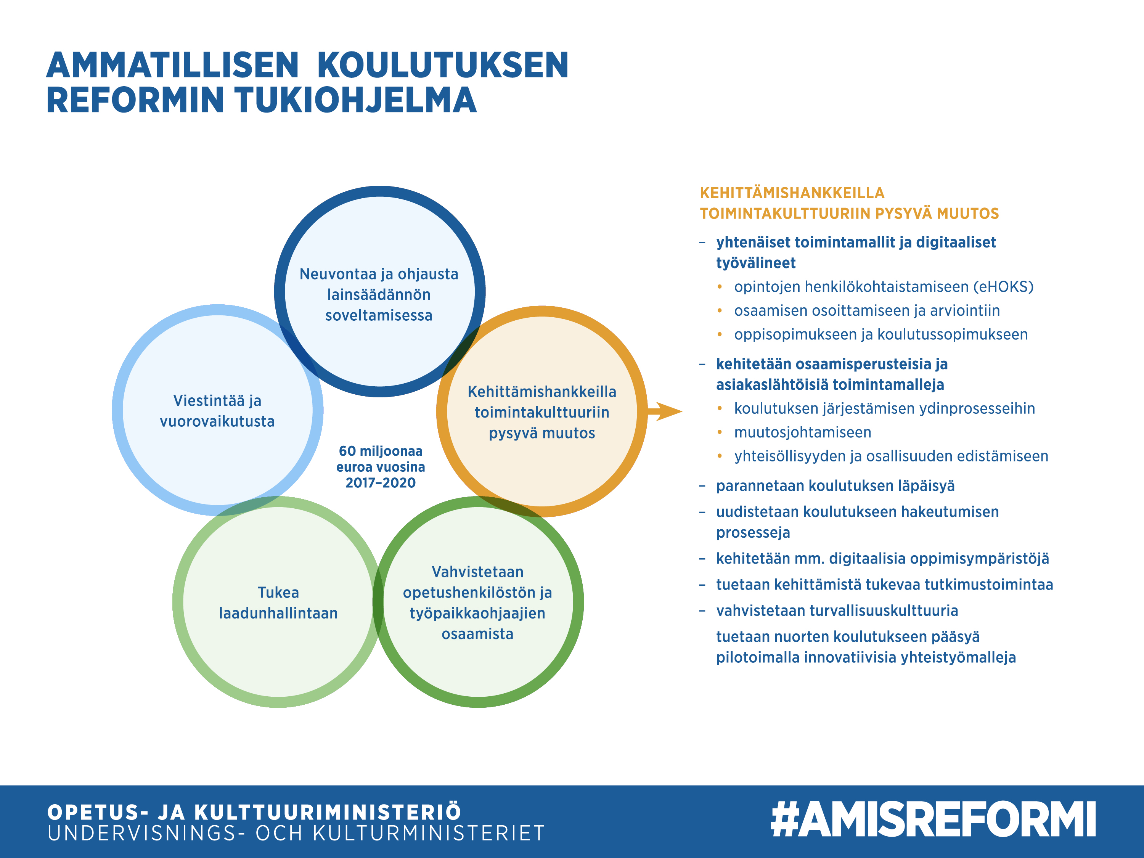

Slide 12
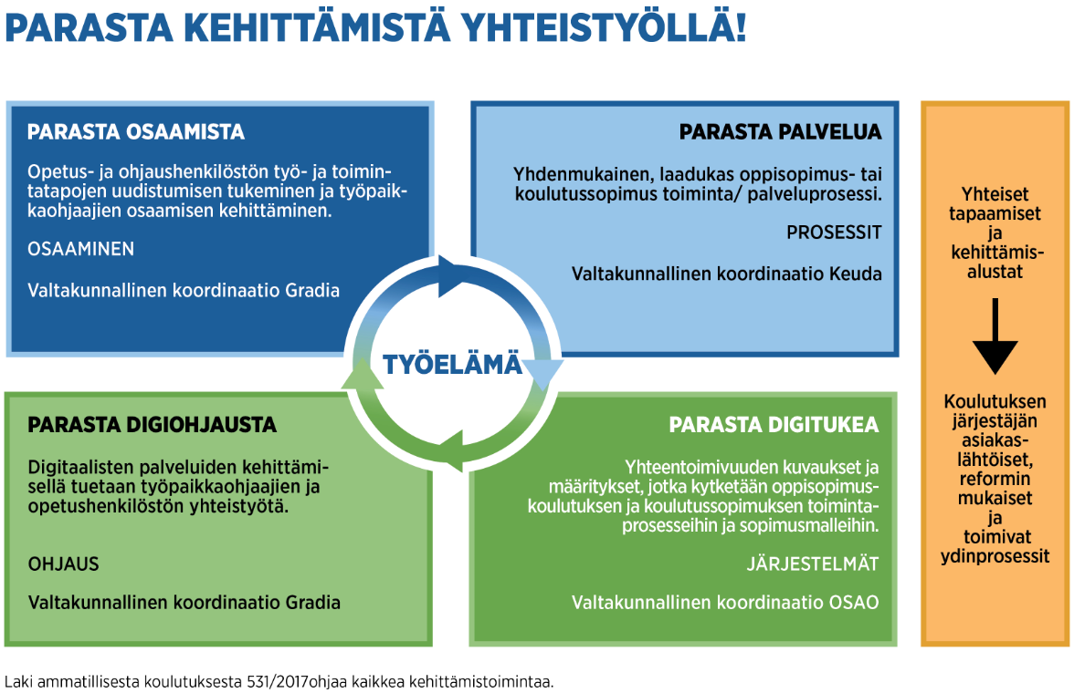

Slide 13
KIITOS!

